Slide 1

Безопасность веб-приложений
Лекция 7
Александр Сергеев
Кафедра геоинформатики и информационной безопасности
2022

Slide 2
React
JS-библиотека для построения пользовательских интерфейсов
Поток передачи данных
JSX
компоненты
Виртуальный DOM
React Native – технология для мобильных приложений iOS+Android

Slide 3
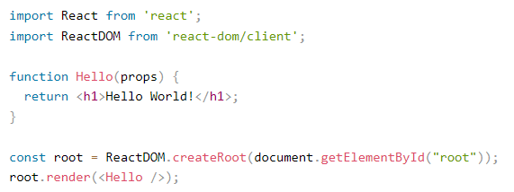
Пример кода на React

Slide 4
Создание React-проекта
ставим Node.js, в его комплекте есть npm
npx create-react-app <my-app-name>
cd <my-app-name>
npm start
открываем http://localhost:3000
отлаживаем
npm run build – забираем каталог /build/

Slide 5
Структура React-проекта
/src/index.js – точка входа
/src/App.js – главный класс
/src/* – другие классы, стили, графика
/public/index.html – тестовая страница
/package.json – описание модуля для npm
/node_modules/ - установленные модули
/package-lock.json – метаданные для них

Slide 6
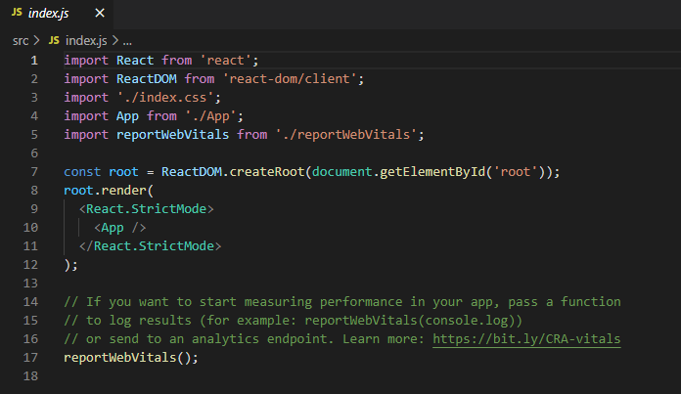
index.js

Slide 7
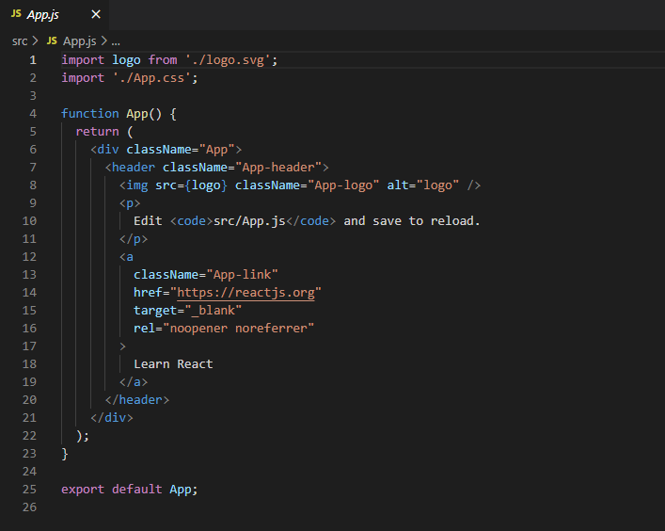
App.js

Slide 8
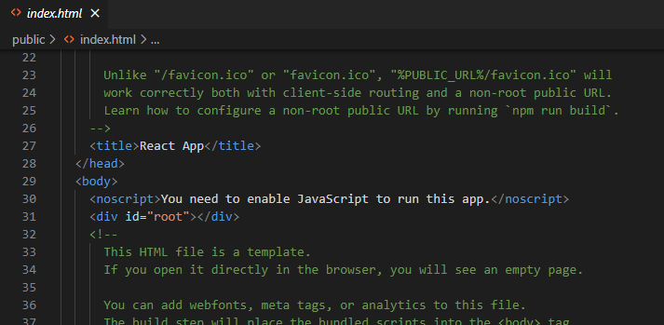
index.html

Slide 9
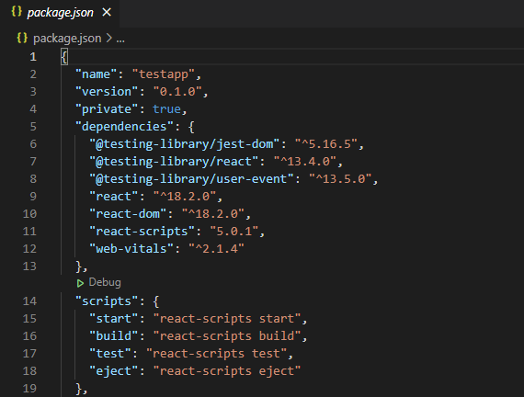
package.json

Slide 10
ReactDOM.render()
ReactDOM.render(
<Item p1='v1' p2='v2' />,
document.getElementById('root')
);
Первый аргумент – JSX-разметка
Второй аргумент – корневой элемент из DOM

Slide 11
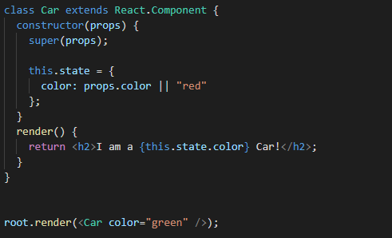
Компоненты в React

Slide 12
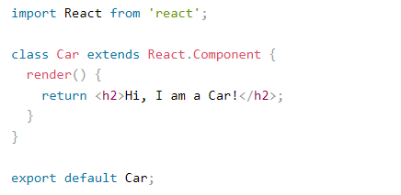
Компонент – это модуль
Car.js
Раньше функции не могли иметь state, теперь этот недостаток устранен «хуками».
Сейчас можно писать компоненты и так, и так.

Slide 13
state и props
state – собственное состояние объекта
state инициализируется в конструкторе или как проперти
state меняется только через this.setState()
от state зависит render()
props – переданные от родителя свойства

Slide 14
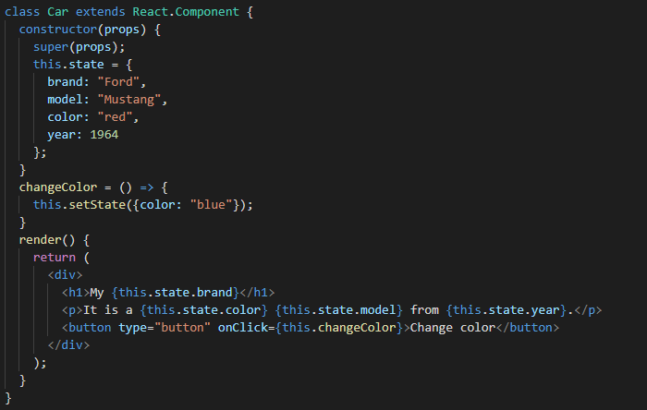
Пример работы со state

Slide 15
Жизненный цикл компонент
Mounting: размещение компоненты в VirtualDOM
Updating: реакция на поведение
Unmounting: удаление компоненты

Slide 16


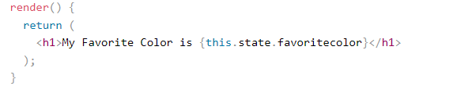
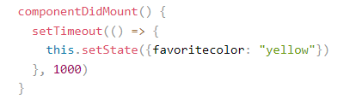
Mounting
constructor()
getDerivedStateFromProps()
render()
componentDidMount()

Slide 17

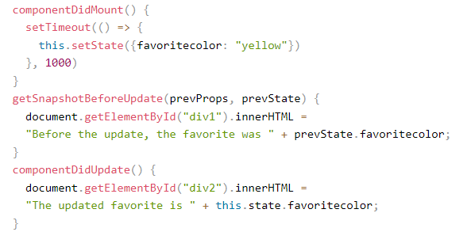
Updating
getDerivedStateFromProps()
shouldComponentUpdate()
render()
getSnapshotBeforeUpdate()
componentDidUpdate()

Slide 18

Unmounting
componentWillUnmount()

Slide 19
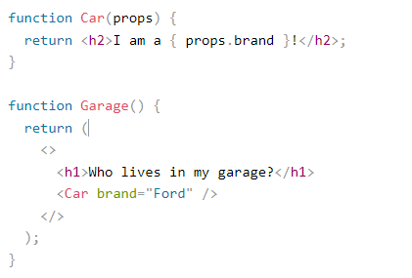
Props
Аргументы при встраивании компонента, передаются от родительского компонента

Slide 20
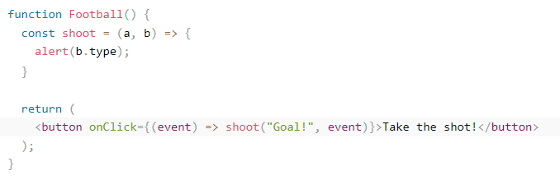
События в React
Имена событий – в loverCamelCase

Slide 21
JSX
XML-разметка элементов, похожая на HTML
На самом деле превращается в JS-код
const myElement = <h1>I Love JSX!</h1>;
const myElement = React.createElement(
'h1', {}, 'I do not use JSX!' );
Теги – некоторые из HTML и свои компоненты
Допускает выражения в { }

Slide 22
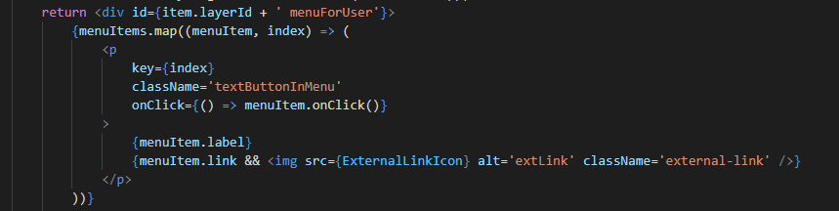
Особенности JSX-разметки
вместо class – className
один элемент верхнего уровня, можно <>
для динамически объявляемых нужны key
Можно встраивать условные операторы, списки через .map( (item) => { … } )

Slide 23
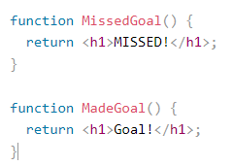
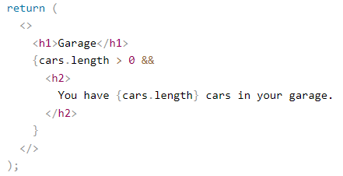
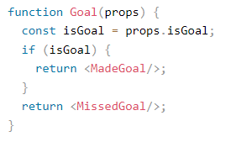
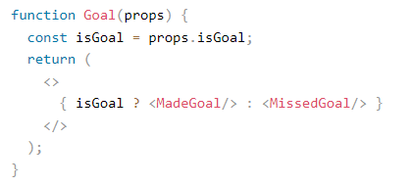
Условная разметка

Slide 24
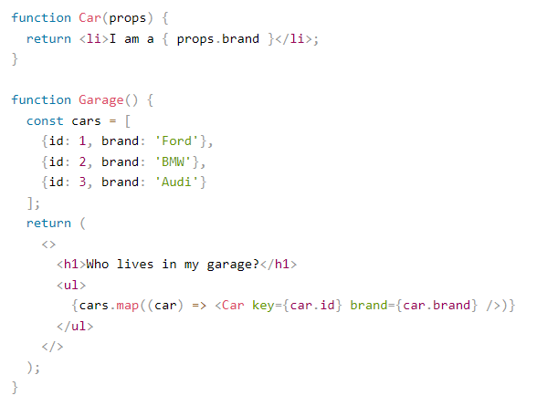
Списки и итерирование

Slide 25
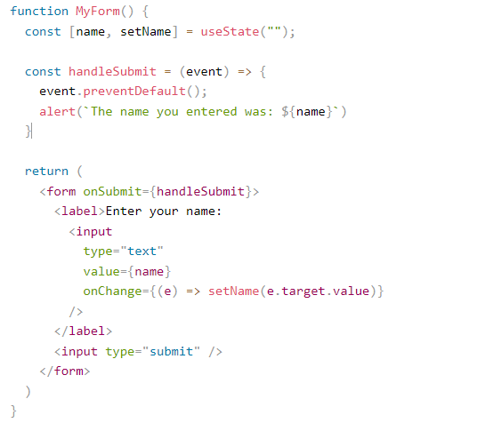
Работа с формами

Slide 26
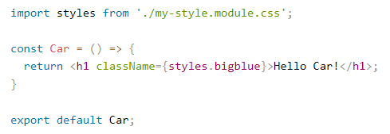
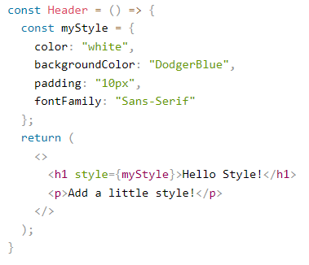
Применение стилей
Если inline, то как в CSS, но тоже lowerCamelCase

Slide 27
React Router
React – одностраничное приложение или нет?
npm i -D react-router-dom
Подобие навигации между разделами, связанное с адресной строкой
<BrowserRouter> <HashRouter> <MemoryRouter>

Slide 28
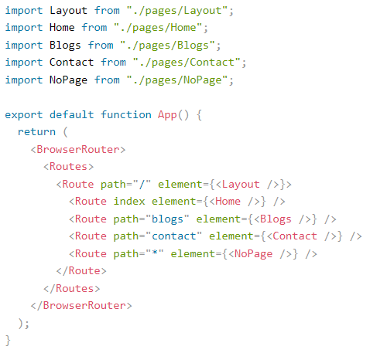
App c Router

Slide 29
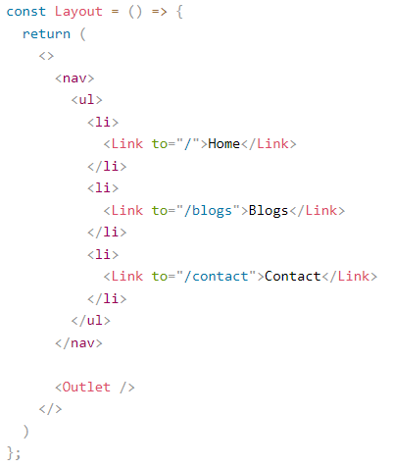
Меню с Router

Slide 30
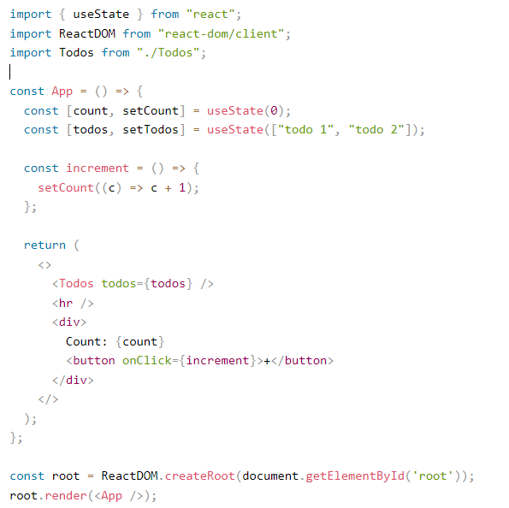
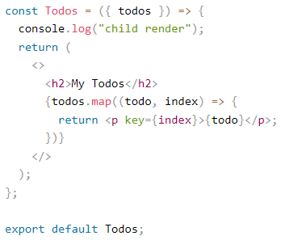


memo для оптимизации

Slide 31
Справочники
https://reactjs.org/
https://www.w3schools.com/REACT/

